Slide 1

Hecho por Luiza Rosa
Traducido por Jasmin Lopez
Adaptado de World Health Organization
Patrocinado por PublicSquare COVID-19 Equity Internship Project en colaboracion con el Mental Health Working Group de el Santa Barbara Latinx & Indigenous Migrant Response Task Force

Slide 2
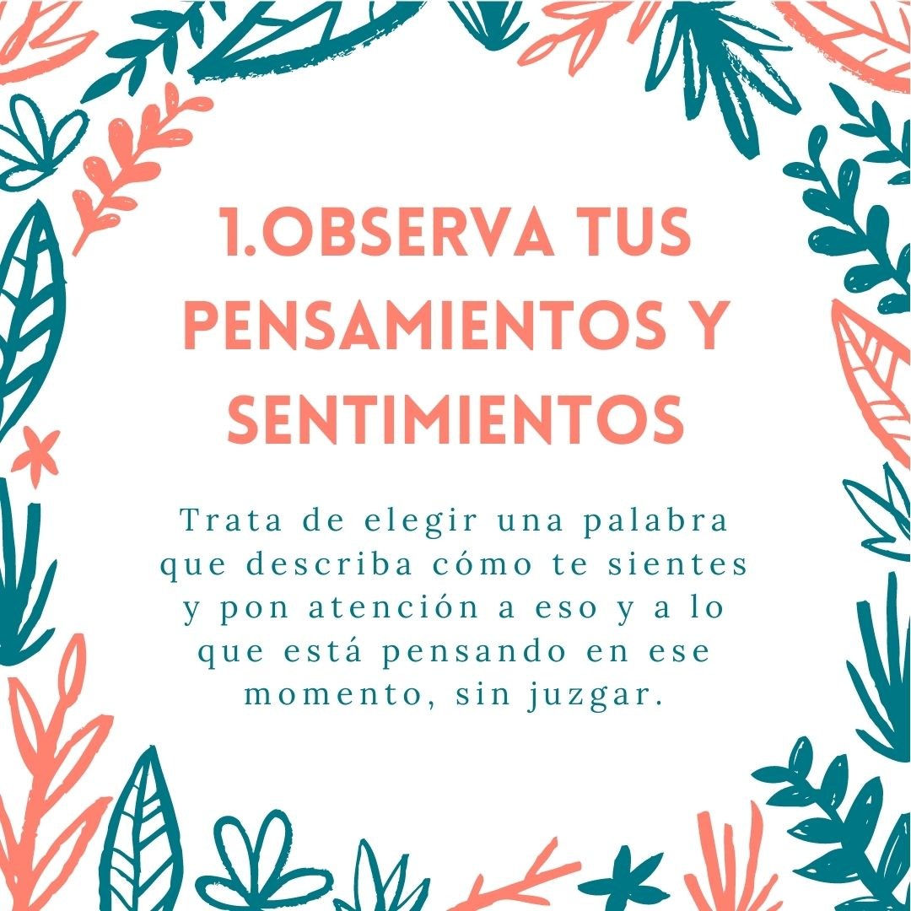

Slide 3
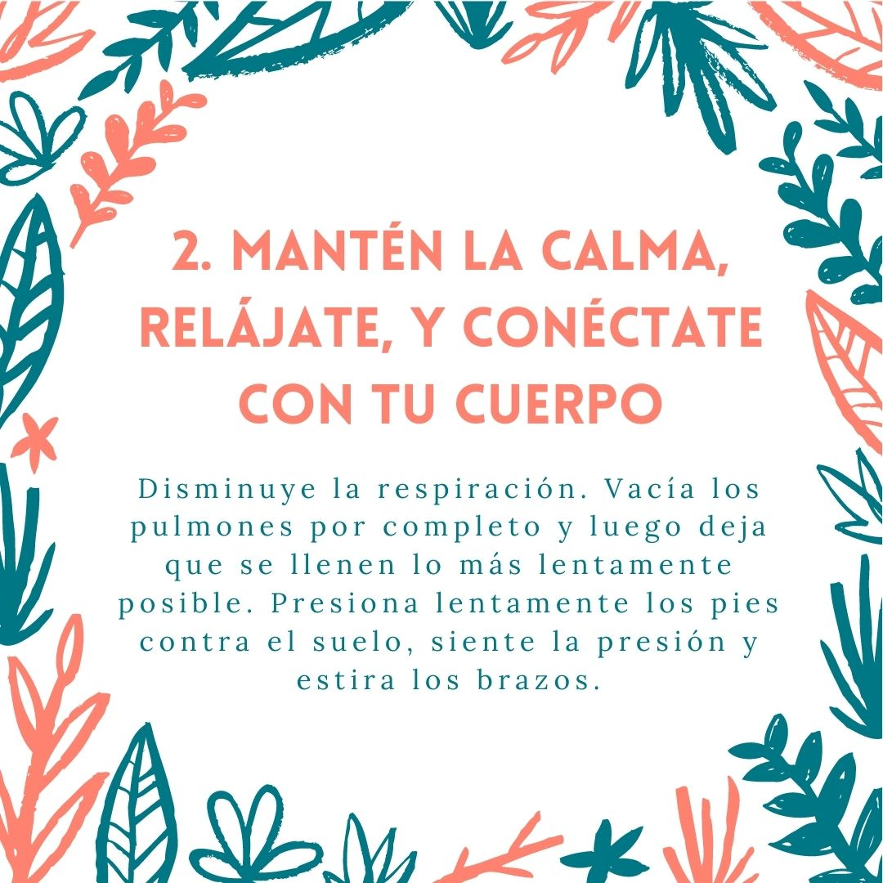

Slide 4
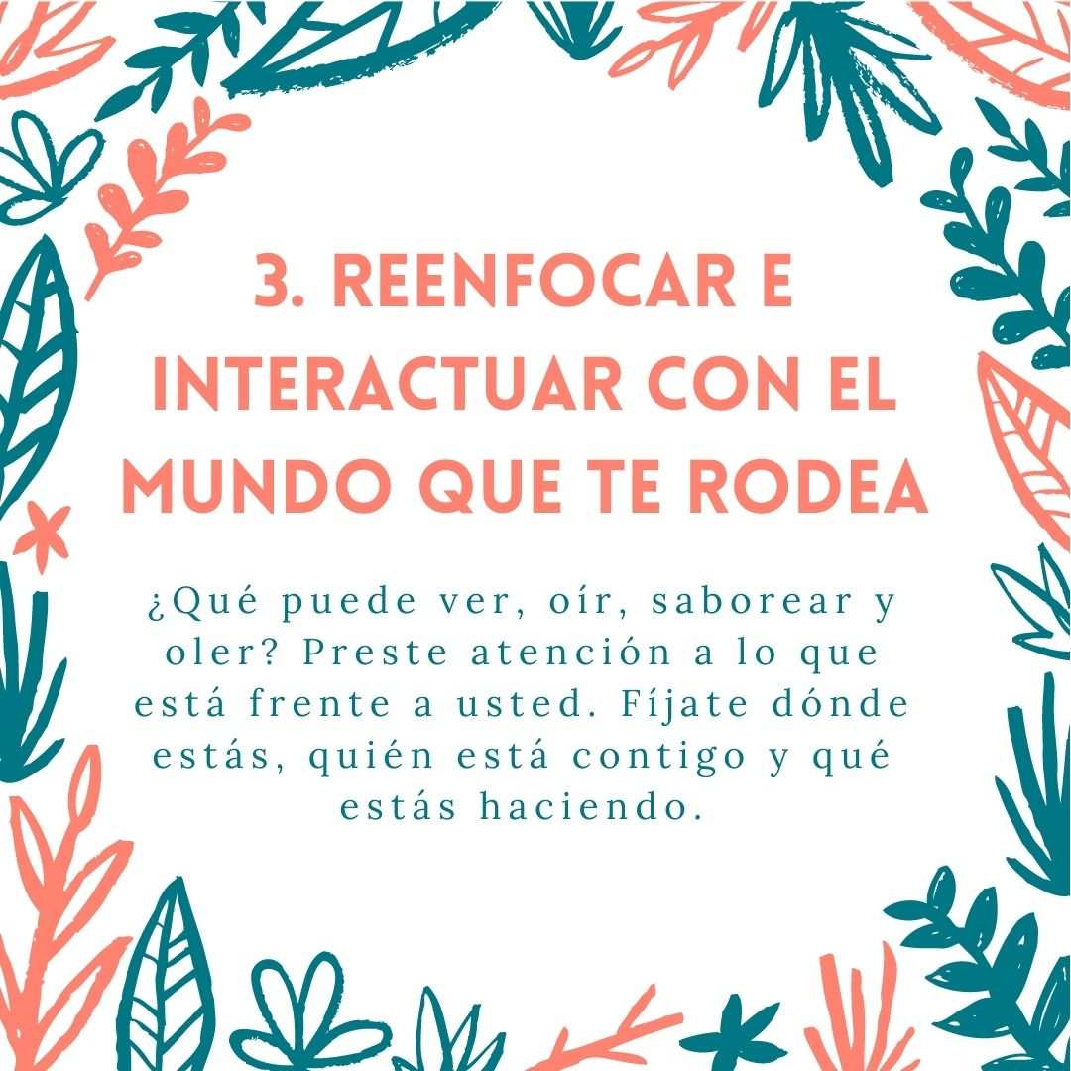

Slide 5
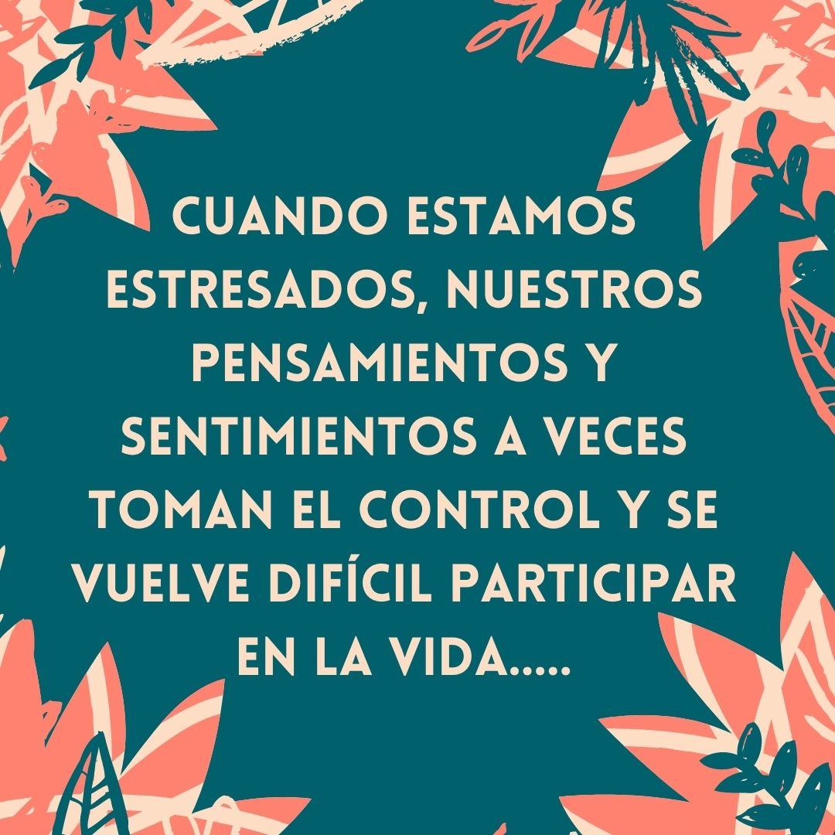

Slide 6


Slide 7
